Slide 1

Война глазами детей

Slide 2
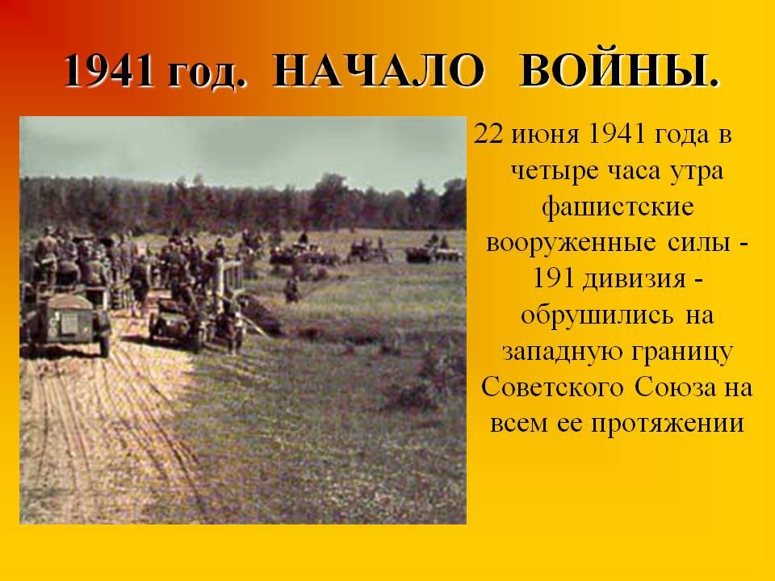

Slide 3
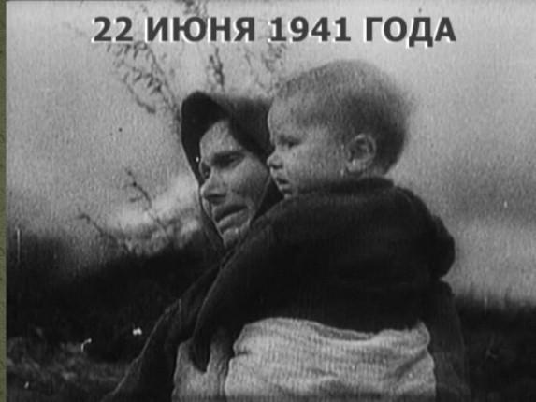
22 июня 1941 года люди занимались обычными для себя делами. Школьники готовились к выпускному вечеру. Девчонки строили шалаши и играли в "дочки-матери", непоседливые мальчишки скакали верхом на деревянных лошадках. И никто не подозревал, что и приятные хлопоты, и задорные игры, и многие жизни перечеркнет одно страшное слово – война. У целого поколения, рожденного с 1928 по 1945 год, украли детство.

Slide 4
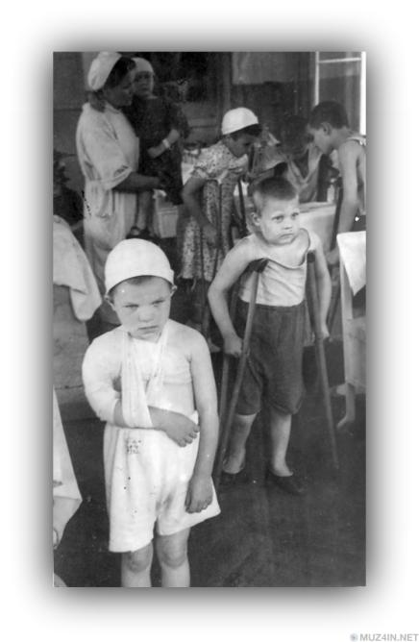
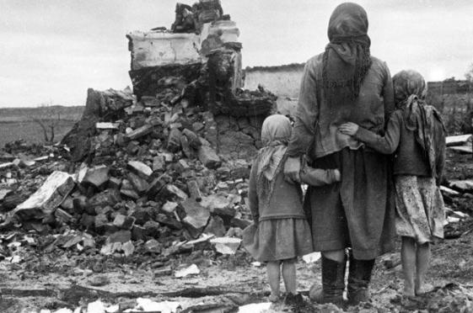
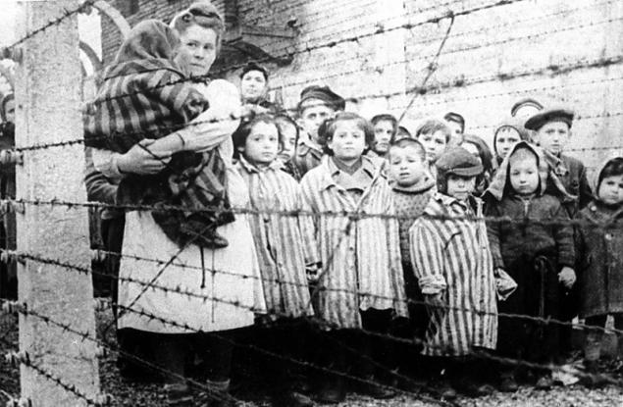
Называют детство золотым. Может быть оно и золотое. Только помню я его другим, детство опаленное войною

Slide 5
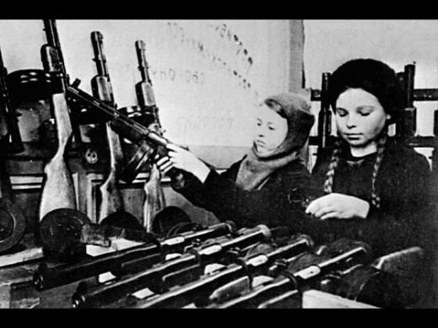
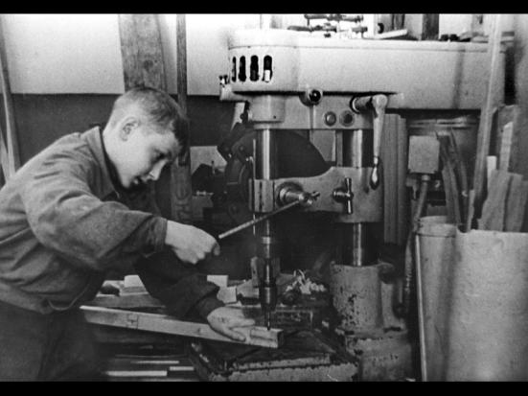
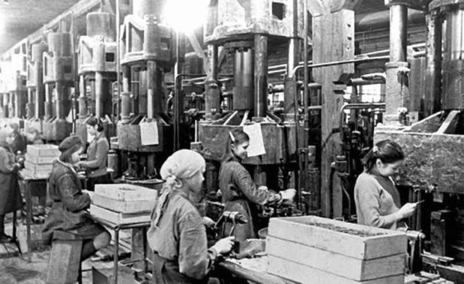
С начала войны школьники городов пришли на производственные предприятия, чтобы заменить своих отцов , старших братьев ушедших на фронт

Slide 6
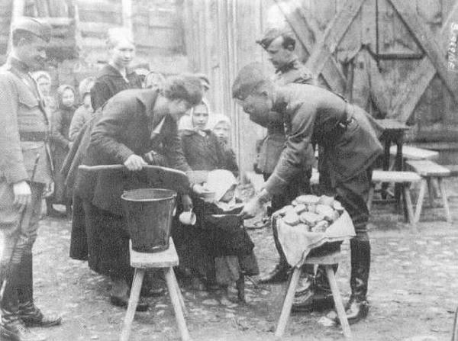
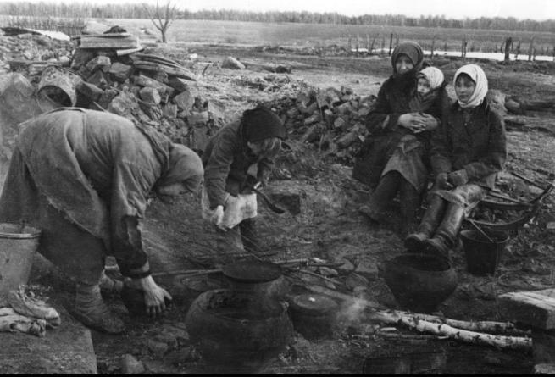
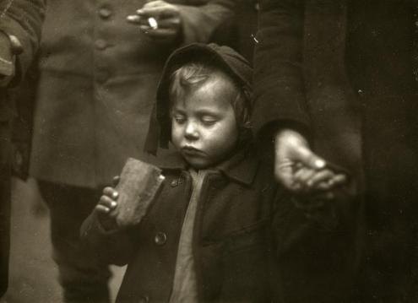
Голодное детство военной поры

Slide 7
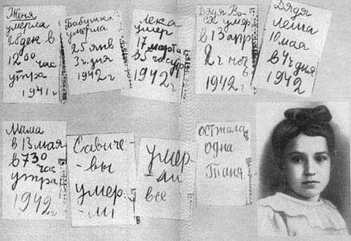
Дневник Тани Савичевой

Slide 8
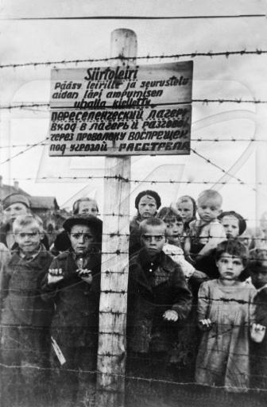
Дети в концлагере
Дети войны и веет холодом,
Дети войны и пахнет голодом,
Дети войны и дыбом волосы:
На челках детских седые волосы
Земля омыта слезами детскими,
Детьми советскими и не советскими.
Какая разница, где был под немцами,
В Дахау, Лидице или Освенциме?
Их кровь алеет на плацах маками
Трава поникла, где дети плакали
Дети войны боль отчаяния
И сколько надо им минут молчания!

Slide 9
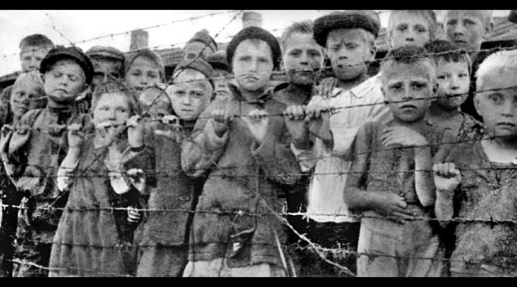
Дети в концлагере Майданек. Польша.

Slide 10
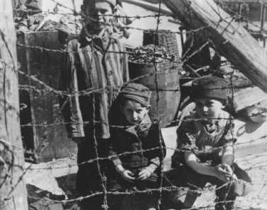
Детский блок 66 в
Бухенвальде после освобождения.

Slide 11
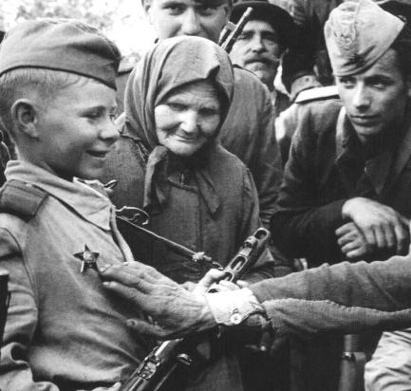
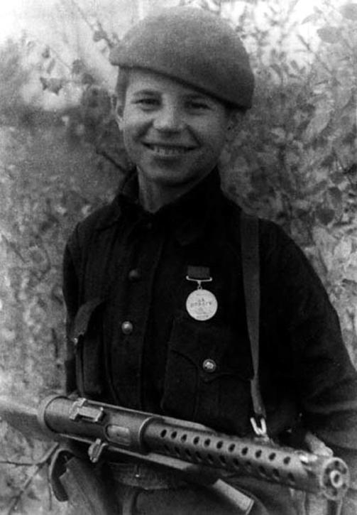
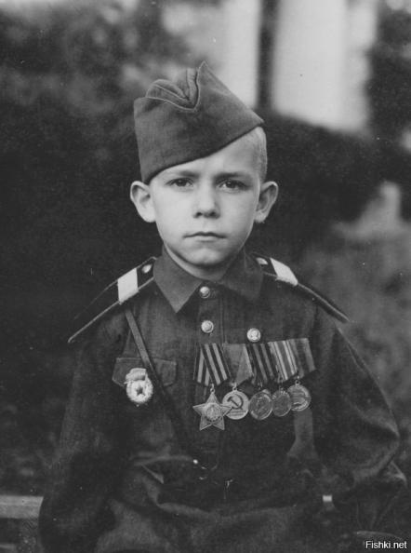
Маленькие герои войны

Slide 12
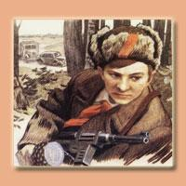
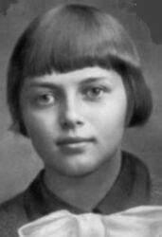
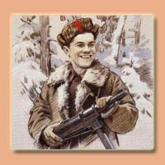
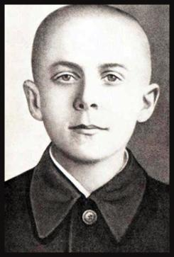
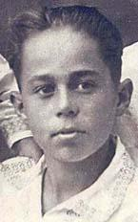

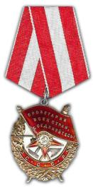
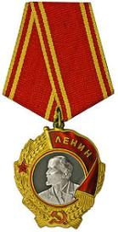
Пионеры - Герои
Валя Котик
Зина Портнова
Саша Бородулин
Марат Казей
Володя Дубинин

Slide 13
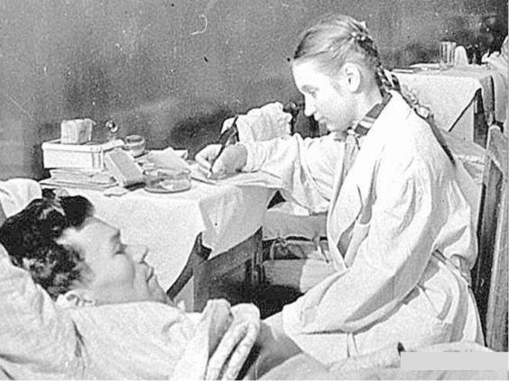
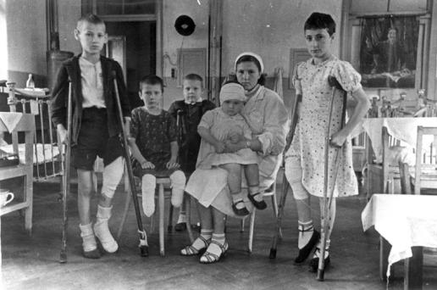
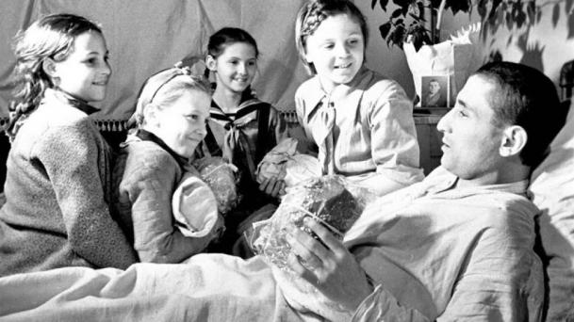
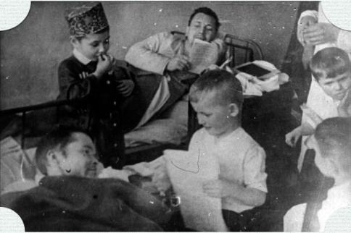
Жизнь в госпитале

Slide 14
Рисунки детей военной поры

